Slide 1
মাল্টিমিডিয়া শ্রেণিতে স্বাগত

Slide 2
পরিচিতি
মোঃ মোস্তাফিজুর রহমান
সহকারী শিক্ষক
নিত্যানন্দপুর মাধ্যমিক বিদ্যালয়
হরিনাকুন্ডূ,ঝিনাইদহ।
মোবাইল ০১৭১৪৯৯৩৯৬২
শ্রেণিঃ ৯ম
বিষয়ঃ তথ্য ও যোগাযোগ প্রযুক্তি
অধ্যায়- দ্বিতীয়
পাঠঃ কম্পিউটার ও ইন্টারনেট ব্যবহারে আসক্তি
সময়ঃ ৫০- মিনিট
তাং-8/23/2021

Slide 3
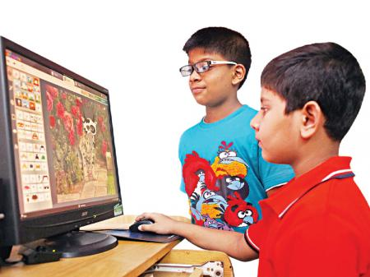
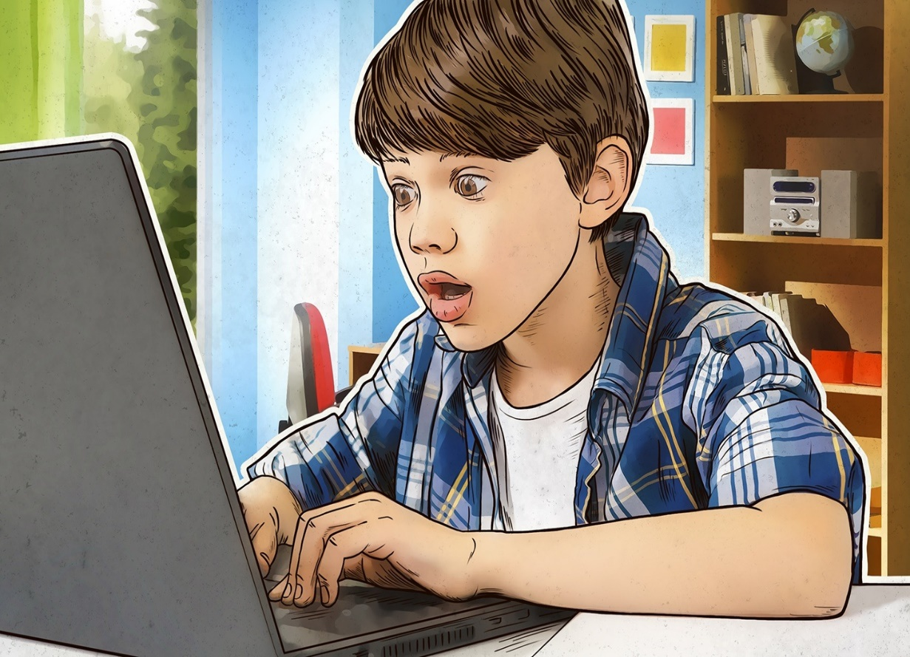
নিচের ছবিতে ছেলেরা কী করছে?
কম্পিউটারে গেম খেলছে।
আসক্তিতে পরিণত হয়।
বেশি সময় ধরে কম্পিটারে গেম খেললে কী হয়?

Slide 4
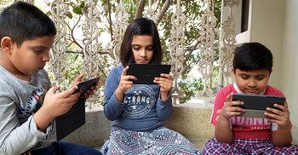
আসক্তি

Slide 5
শিখনফল
এই পাঠ শেষে শিক্ষার্থীরা…
আসক্তি কী তা বলতে পারবে;
সামাজিক নেটওয়ার্ক ব্যবহারের কুফল বর্ণনা করতে পারবে;
আসক্তি থেকে মুক্তি লাভের উপায় ব্যাখ্যা করতে পারবে ।

Slide 6
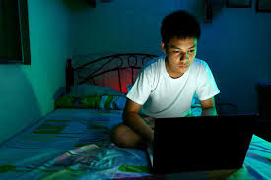
নিচের ছবিতে কী দেখছ?
আসক্তি শব্দটি কোথায় ব্যবহার করা হয় ?
মাদকে সাথে
আসক্তি হচ্ছে এক ধরনের টান যা আমরা বার বার অনুভব করি তখন তাকে আসক্ত বলা হয়।

Slide 7
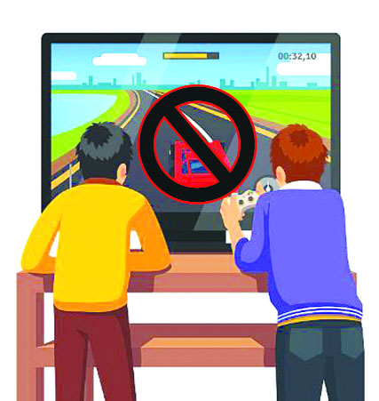
নিচের চিত্রে ছেলেরা কম্পিউটারে কী করছে?
অধিক সময় ধরে গেম খেললে কী হয়?

Slide 8
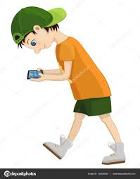
একক কাজ
আসক্তি বলতে কী বোঝায় লিখ?

Slide 9
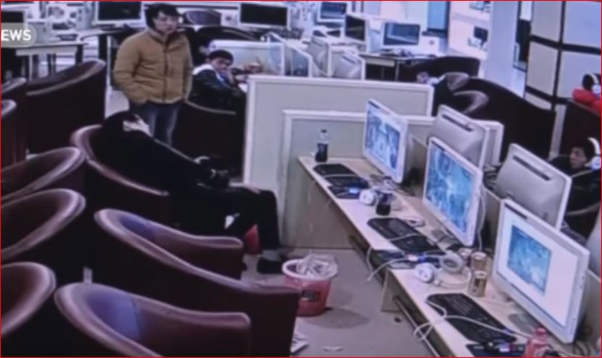
নিচের ছবিতে কী দেখছ?
কোরিয়ায় একজন মানুষ টানা পঞ্চশ ঘন্টা কম্পিউটার খেলে মৃত্যুর কোলে ঢলে পড়েছিল ।

Slide 10
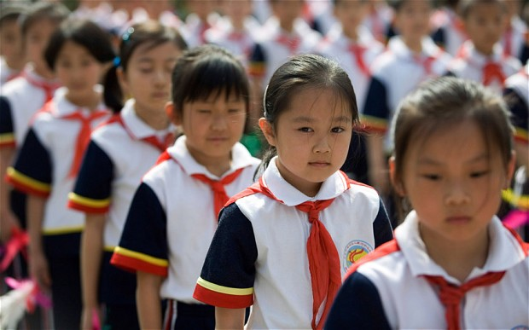
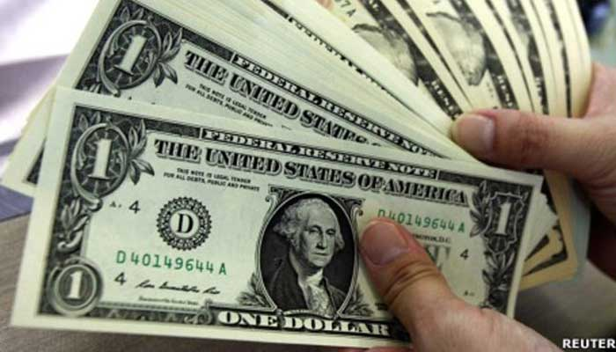
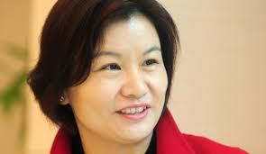
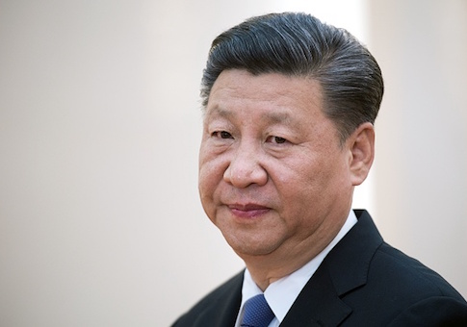
নিচের চিত্রে কী কী দেখছো?
নিচের ২টি চিত্রে কোন দেশের মানুষ দেখতে পারছ?
চীন দেশের সন্তান
ডলার
চীনের দম্পতি তাদের তিন সন্তানকে ৯০০০ ডলারের বিনিময়ে বিক্রয় করেছিল।
চিত্রের মানুষ দুইটি চীনের, সম্পর্কে তারা স্বামী স্ত্রী।

Slide 11
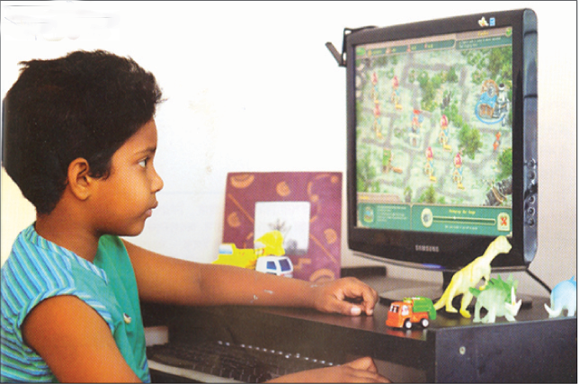
আসক্তির কুফল
কম্পিউটার গেম ছাড়া কোন কিছুই ভাবতে চায় না ।
লেখা পড়ায় ক্ষতি

Slide 12
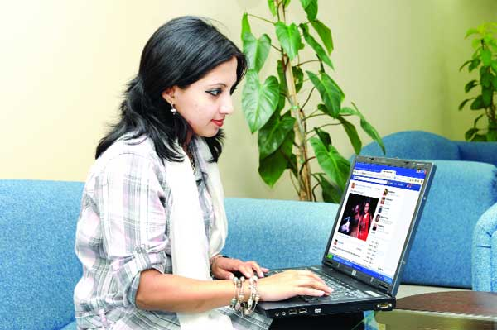
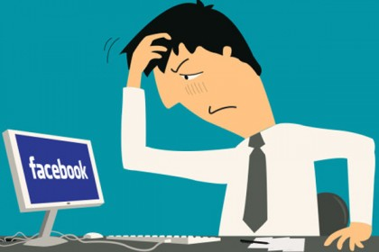
নিচের ছবিতে কী দেখছ?
ফেসবুকে সময় ব্যয়
তখন কোন যুক্তি কাজ করে না

Slide 13
নিচের ছবিতে কী দেখছ?
নেটওয়ার্ক ব্যবহারে অসামাজিক হওয়া
সামাজিক যোগাযোগ মাধ্যম ব্যবহার ফলে ছাত্র-ছাত্রীদের স্বাভাবিক জীবন ধ্বংস হয়ে যাচ্ছে।

Slide 14
জোড়ায় কাজ
সামাজিক নেটওয়ার্ক ব্যবহারের নেতিবাচক দিক গুলো লিখ ।

Slide 15
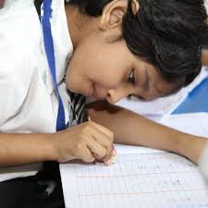
আসক্তি থেকে মুক্তির উপায়ঃ
মনোযোগের সাথে লেখাপড়া করা।
হোমওয়ার্ক তৈরি করা।

Slide 16
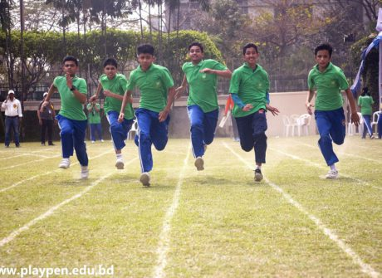
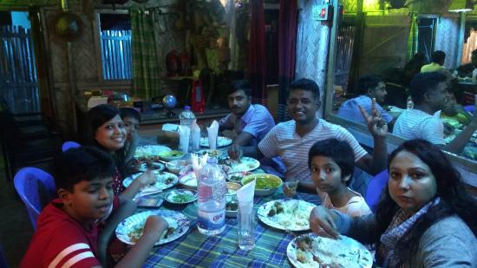
নিচের ছবিতে কী দেখছ?
পরিবারের সাথে সময় ব্যয় করা ।
নিয়মিত খেলাধূলা করা।

Slide 17
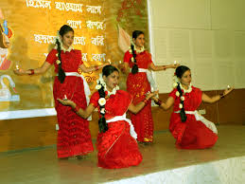
নিচের ছবিতে কী দেখছ?
পাঠ্য বইয়ের বাহিরের কর্মকান্ড সাথে জড়িত হওয়া।
গল্পের বই পড়া ।

Slide 18
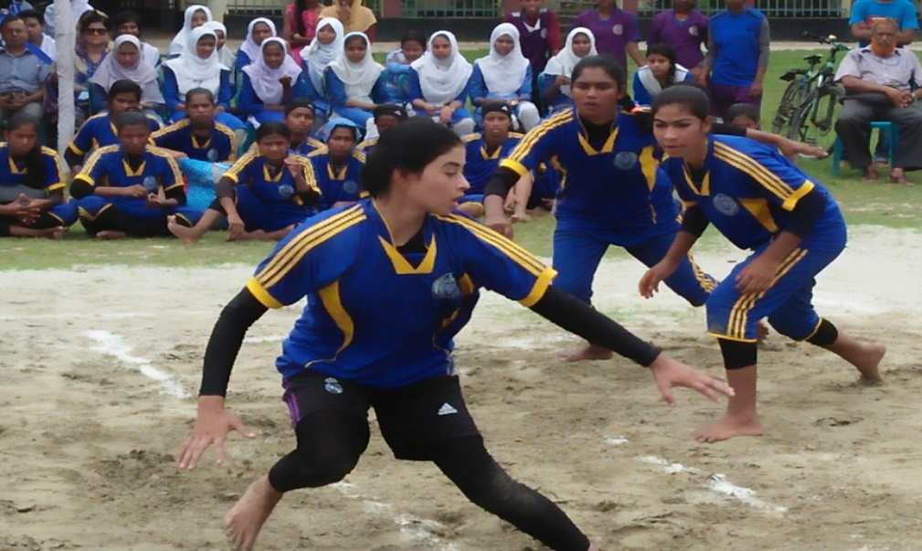
দলগত কাজ
আসক্তি থেকে মুক্তি লাভের উপায় গুলো লিখ ।

Slide 19
মূল্যায়ন
IAD এর পূর্ণরূপ কী?
(ক) Integrated access device
(খ) Internet addiction disorder
(গ) Intelligent Assist Device
(ঘ) Intelligent Access Device
সমাধান:-খ
নিচের কোনটি সামাজিক যোগাযোগ মাধ্যম ?
ক) ইন্টারনেট ব্রাউজার খ) ইউটিউব
গ) টুইটার ঘ) ভাইবার
সমাধান:-গ

Slide 20
বেশি সময় ধরে কম্পিউটার ও ইন্টারনেট ব্যবহারের ফলে কী ঘটে?
ক) সময় অপচয় খ) স্বাস্থ্য ঝুঁকি
গ) আসক্তি ঘ) কোনটিই নয়
সমাধান:-গ
সাধারণত আসক্তি শব্দটি কোথায় ব্যবহার করা হয় ?
ক) মাদকে খ)কম্পিউটারে
গ) ইন্টারনেটে ঘ) সামাজিক সাইটে
সমাধান:-ক
কারা কম্পিউটার চালাতে প্ররোচিত করে?
ক) বন্ধুরা খ) বাবা-মা গ) শিক্ষক ঘ) ভাই-বোন
সমাধান:-ক

Slide 21
বাড়ির কাজ
দৈনন্দিন জীবনে আসক্তির লক্ষণ গুলো লিখ ।

Slide 22
তোমাদের সবাইকে ধন্যবাদ

